Slide 1
Basis Data II
00. Pengantar Basis Data II
Teguh Pribadi
https://github.com/pribbadi || 082 337 475 885

Slide 2
Pengantar Basis Data II
Pendahuluan
Normalisasi Data / ERD
DDL-DML
DDL
DML

Slide 3
a) Pendahuluan
A database is an organized collection of data. In MySQL you often create separate databases for each of your projects. (Andrea Tar, 2012)
The purpose of a database is to help people keep track of things, and the most commonly used type of database is the relational database. Data are recorded facts and numbers. (Kroenke David, 2013)
A database is a collection of data. The term database usually indicates that the collection of data is stored on a computer. (Suehering steve, 2009)
Basis atau kumpulan data lengkap yang terelasi.

Slide 4
b) ERD
Adalah hubungan antar tabel dalam database yang menciptakan keutuhan data.
Ada 3 hubungan antar table: (Melani Julie C., 2004)
  One to one
  Many to one
  Many to many

Slide 5
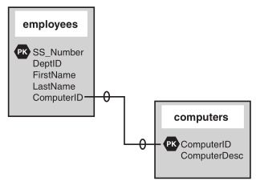
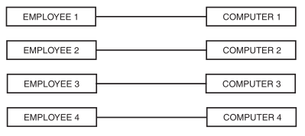
b) ERD – one to one
A key appears only once in a related table. (Melani Julie C., 2004)

Slide 6
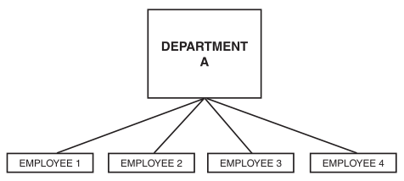
b) ERD – one to many
Keys from one table appear multiple times in a related table. (Melani Julie C., 2004)

Slide 7
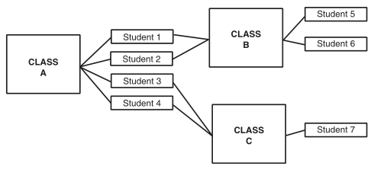
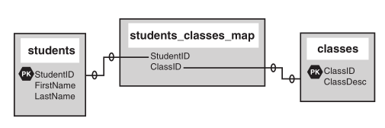
b) ERD – many to many
Keys from one table appear multiple times in a related table. (Melani Julie C., 2004)

Slide 8
b) ERD – Mengapa dibutuhkan?
A good database design is crucial for a high performance application, just like an aerodynamic body is important to a race car. If the car doesn’t have smooth lines, it will produce drag and go slower. The same holds true for databases. If a database doesn’t have optimized relationships (normalization) it won’t be able to perform as efficiently as possible. (Melani Julie C., 2004)

Slide 9
b) ERD – Mengapa dibutuhkan?
Beyond performance is the issue of maintenance. Your database should be easy to maintain. This includes storing a limited amount (if any) of repetitive data. If you have a lot of repetitive data and one instance of that data undergoes a change (such as a name change), that change has to be made for all occurrences of the data. (Melani Julie C., 2004)

Slide 10
b) ERD – Alur menentukan relasi tabel
Alur menentukan Relasi table:
  Pahami system yang akan dibuat.
  Berdasar point 1, ekstrak satu per satu tabelnya.
  Relasikan tabel-tabel dengan terlebih dahulu menentukan hubungan antar tabelnya.

Slide 11
b) ERD – Studi Kasus 1
Sebuah sekolah dengan ketentuan:
  Setiap siswa akan masuk dalam sebuah kelas berjenjang.
  Setiap kelas akan memiliki pelajaran yang telah ditetapkan.
  Setiap pelajaran diajar oleh seorang guru.

Slide 12
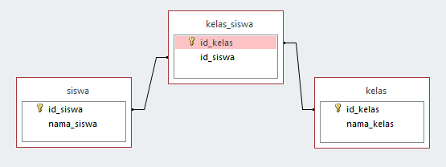
b) ERD – Studi Kasus 1 (proses 1)
Sebuah sekolah dengan ketentuan:
  Setiap siswa akan masuk dalam sebuah kelas berjenjang.

Slide 13
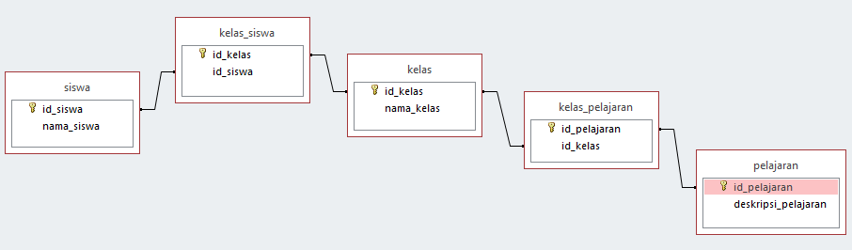
b) ERD – Studi Kasus 1 (proses 2)
Sebuah sekolah dengan ketentuan:
  Setiap siswa akan masuk dalam sebuah kelas berjenjang.
  Setiap kelas akan memiliki pelajaran yang telah ditetapkan.

Slide 14
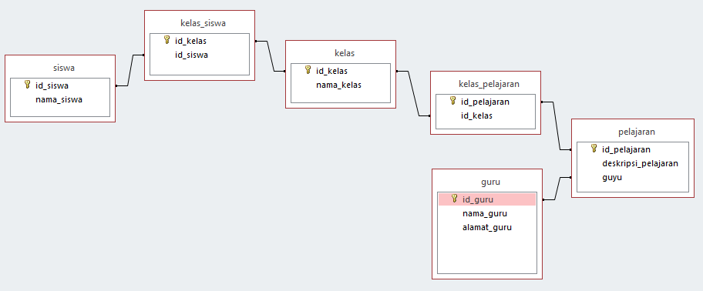
b) ERD – Studi Kasus 1 (proses 3)
Sebuah sekolah dengan ketentuan:
  Setiap siswa akan masuk dalam sebuah kelas berjenjang.
  Setiap kelas akan memiliki pelajaran yang telah ditetapkan.
  Setiap pelajaran diajar oleh seorang guru.

Slide 15
b) ERD – Studi Kasus 2
Perpustakaan X akan membuat sebuah aplikasi dengan ketentuan:
Anggota perpustakaan adalah mahasiswa, dosen, dan staff X.
Lama waktu peminjaman buku untuk setiap anggota adalah 1 minggu.
Jumlah maksimal peminjaman buku dalam satu waktu adalah 3 buah.
Peminjaman dilayani oleh staff perpustakaan.
Denda akan dikenakan jika peminjam melewati waktu pengembalian.
Gambarkan relasi tabelnya!

Slide 16
b) ERD – Studi Kasus 3
Seorang dosen akan membuatkan aplikasi bagi seluruh dosen di kampus ABC untuk mengorganisir pengumpulan tugas dari kelas mahasiswanya, dimana ketentuannya adalah sbb:
Dibutuhkan akses login untuk memasuki aplikasi tersebut, dengan menginputkan username dan password.
Tugas harus dikumpulkan tepat waktu.
Pengumpulan tugas dapat dalam bentuk pdf, teks, atau gambar.
Gambarkan relasi tabelnya!

Slide 17
b) ERD – Studi Kasus 4
Sebuah supermarket memiliki pelayanan prima terhadap pelanggannya, salah satu wujudnya adalah dengan menyediakan kasir minimal 10.
Setiap kasir bertugas melayani pelanggan yang akan melakukan pembelian barang-barang.
Dalam satu shift juga terdapat 1 orang supervisor yang akan mengawasi 5 kasir dan membantu dalam penganan khusus dari setiap transaksi yang terjadi.
Pelayanan prima juga dilakukan dengan menerapkan 2 shift per harinya.
Supermarket tersebut akan di SI-kan, maka gambarkan relasi tabelnya!

Slide 18
b) ERD – Studi Kasus 5
Instansi dengan jumlah pengolahan data pegawai banyak membutuhkan bantuan SI.
Pegawai yang didata mencakup PNS, Pensiun (meninggal, pemberhentian dengan tidak hormat, pemberhentian dengan hormat), dan Non-PNS.
Setiap pegawai akan memiliki riwayat terkait dengan pendidikan, keluarga, pangkat, dan lokasi kerjanya.
Seluruh kegiatan dalam sistem akan ada log-nya, sehingga superadmin dapat mengetahui kegiatan di dalam Si tersebut.
Orang yang akan menggunakan SI dengan username dan passwordnya adalah superadmin (pengatur sistem), admin (setiap skpd), dan pegawai.

Slide 19
b) ERD – Studi Kasus 6
Sekolah dengan keterbukaan dan ketertiban administrasi yang tinggi akan men-SI-kan pembayarannya.
Setiap siswa yg membayar SPP akan dilayani oleh bendahara.
Jumlah pembayaran siswa dalam tiap bulannya berkemungkinan berbeda antara kelas X, XI, dan XII.
Pembayaran siswa boleh dilakukan secara cicil dalam tiap bulannya.
Dalam pembayaran SPP terdapat beberapa rincian sub yang telah ditetapkan oleh sekolah.

Slide 20
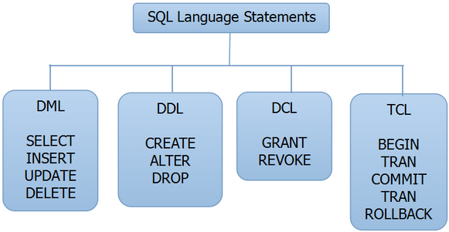
c) DDL DML
Data Definition Language (DDL)
Data Manipulation Language (DML)

Slide 21
d) DDL
Pengelolaan pembuatan database dan tabel.
Dengan berdasar pada relasi table seperti gambar berikut, (nama database = sekolah)

Slide 22
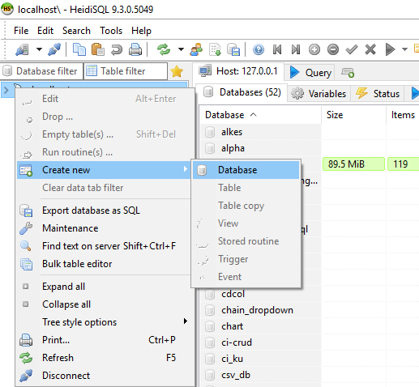
d) DDL Script – buat database
GUI
CLI
CREATE DATABASE `sekolah`;
USE `sekolah`;
SHOW TABLES;

Slide 23
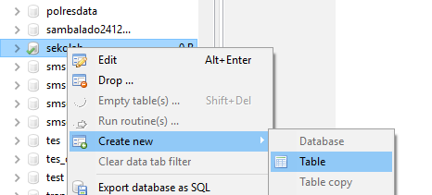
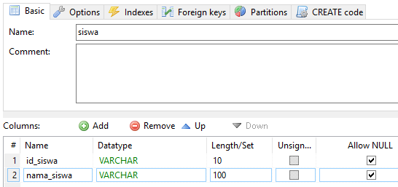
d) DDL Script – buat tabel
GUI
CLI
CREATE TABLE `siswa` (
`id_siswa` VARCHAR(10) NULL,
`nama_siswa` VARCHAR(100) NULL
);
SHOW TABLES;

Slide 24
e) DML
Pengelolaan data dalam tabel.
Bentuk CRUD:
  Create
  Read (Max, Min, Sum, dll)
  Update
  Delete

Slide 25
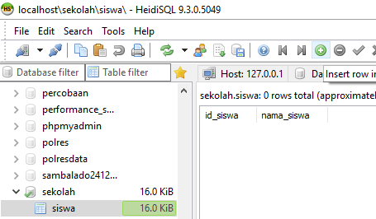
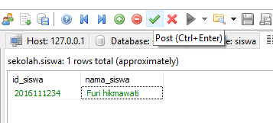
e) DML Script – Create
GUI
CLI
INSERT INTO `sekolah`.`siswa` (`id_siswa`, `nama_siswa`) VALUES ('2016111234', 'Furi Hikmawati');

Slide 26
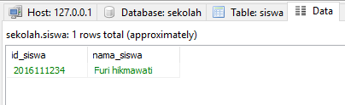
e) DML Script – Read
GUI
CLI
SELECT * FROM `sekolah`.`siswa`;

Slide 27
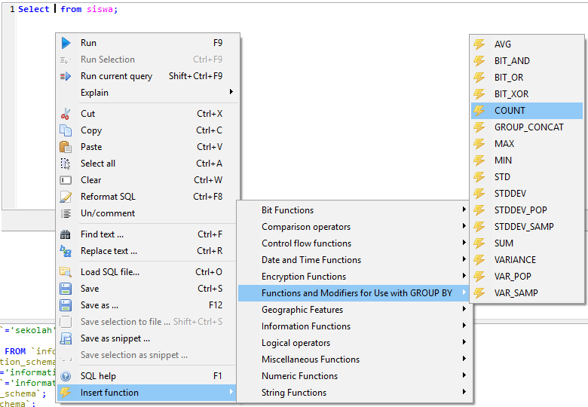
e) DML Script – Read (count)
GUI
CLI
Select COUNT(*) from siswa;

Slide 28
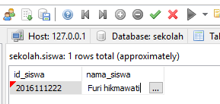
e) DML Script – Update
GUI
CLI
UPDATE `sekolah`.`siswa` SET `id_siswa`='2016111222' WHERE `id_siswa`='2016111234' AND `nama_siswa`='Furi hikmawati' LIMIT 1;

Slide 29
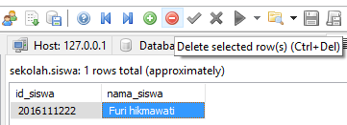
e) DML Script – Delete
GUI
CLI
DELETE FROM `sekolah`.`siswa` WHERE `id_siswa`='2016111222' AND `nama_siswa`='Furi hikmawati' LIMIT 1;

